Slide 1
面向对象程序设计
第5章 继承

Slide 2
5.1 继承与派生

Slide 3
5.1.1 继承与派生的概念
类的继承指新类从已有类那里得到已有的特性。
从已有类产生新类的过程就是类的派生。
类的继承使程序员在已有类的基础上，通过增加少量代码或修改少量代码的方法得到新的类，新类包含了已有类的特征，同时也可以加入新特性。已有类称为基类或父类，新类称为派生类或子类。
派生类也可以作为基类派生出新的类，这样就形成了类的层次结构。

Slide 4
实例说明为什么要使用继承
现有一个类Person(人)，包含有name（姓名），age（年龄）、sex（性别）等数据成员与相关成员函数

Slide 5
实例说明为什么要使用继承
// 声明类Person(人)
class Person
{
protected:
// 数据成员
char name[18]; // 姓名
int age; // 年龄
char sex[3]; // 性别
public:
// 公有函数
Person(char nm[], int ag, char sx[]): age(ag)
{ strcpy(name, nm); strcpy(sex, sx); } // 构造函数
void SetName(char nm[]) { strcpy(name, nm); }// 设置姓名
void SetAge(int ag) { age = ag;; } // 设置年龄
void SetSex(char sx[]) { strcpy(sex, sx); } // 设置性别
const char *GetName() const { return name; } // 返回姓名
int GetAge() const { return age; } // 返回年龄
const char *GetSex() const { return sex; } // 返回性别
void Show() const; // 显示相关信息
};

Slide 6
实例说明为什么要使用继承
现在要声明另一个类Student（学生），包含有num（学号），name（姓名），age（年龄），sex（性别）数据成员与相关成员函数

Slide 7
实例说明为什么要使用继承
// 声明类Student(学生)
class Student
{
protected:
// 数据成员
int num; // 学号
char name[18]; // 姓名
int age; // 年龄
char sex[3]; // 性别
public:
// 公有函数
Student(int n, char nm[], int ag, char sx[]): num(n), age(ag
{ strcpy(name, nm); strcpy(sex, sx); } ) // 构造函数
void SetNum(int n) { num = n; } // 设置学号
void SetName(char nm[]) { strcpy(name, nm); }// 设置姓名
void SetAge(int ag) { age = ag;; } // 设置年龄
void SetSex(char sx[]) { strcpy(sex, sx); } // 设置性别
int GetNum() const { return num; } // 返回学号
const char *GetName() const { return name; } // 返回姓名
int GetAge() const { return age; } // 返回年龄
const char *GetSex() const { return sex; } // 返回性别
void Show() const; // 显示相关信息
};

Slide 8
实例说明为什么要使用继承
只要在类Person（人）的基础上再增加数据成员num（学号），成员函数SetNum()和GetNum()，然后再对成员函数Show()作适当修改就可以声明出类Student（学生）。
这样声明的两个类的代码严重重复。为提高代码的重用性，引入继承机制，将类Student说明成类Person的派生类，这样相同的成员在类Student中就不需要再次进行声明。

Slide 9
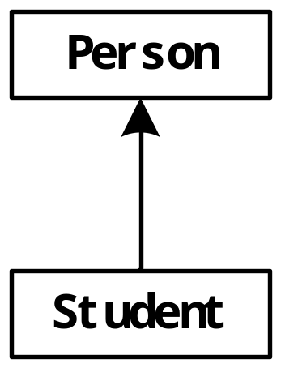
5.1.2 派生类的声明
为便于大家理解怎样从类派生出另一个类，观察如下从类Person派生出类Student 的方法

Slide 10
// 声明类Person(人)
class Person
{
protected:
// 数据成员
char name[18]; // 姓名
int age; // 年龄
char sex[3]; // 性别
public:
// 公有函数
……
};
// 声明类Student(学生)
class Student: public Person // 声明为类Person的派生类
{
protected:
// 数据成员
int num; // 学号
public:
// 公有函数
void SetNum(int n) { num = n; } // 设置学号
int GetNum() const { return num; } // 返回学号
……
};

Slide 11
在类名Student后跟的冒号后面，跟着关键字public与类名Person，这表示类Student将继承类Person的特性。其中类Person为直接基类，简称为基类，类Student是直接派生类，简称为派生类。关键字public指出派生的方式，告诉编译程序，派生类Student是从基类Person公有派生。
当一个派生类只有一个直接基类的情况，称为单继承。一个派生类同时有多个直接基类的情况称为多继承。

Slide 12
声明派生类
声明派生类的一般格式为：
  class 派生类名: 继承方式 基类名
  {
  // 派生类新增的数据成员和成员函数
  ……
  };
其中“基类名”是一个已经定义的类的名称，“派生类名”是继承原有类的特性而生成的新类的名称。
“继承方式”表示如何访问从基类继承的成员，它可以是关键字private、protected和public，分别表示私有继承、保护继承和公有继承。由类Person派生出类Student可以采用后面三种格式

Slide 13
（1）公有继承
class Student: public Person // 声明为类Person的公有派生类
{
……
};
（2）私有继承
class Student: private Person // 声明为类Person的私有派生类
{
……
};
（3）保护继承
class Student: protected Person // 声明为类Person的保护派生类
{
……
};
如果不显式地给出继承方式关键字，系统默认为私有继承(private)。一般采用公有继承方式。

Slide 14
例5.1 声明基类Person和派生类Student说明由基类派生出派生类的方法示例。
// 声明类Person(人)
class Person
{
protected:
// 数据成员
char name[18]; // 姓名
int age; // 年龄
char sex[3]; // 性别
public:
// 公有函数
Person(char nm[], int ag, char sx[]): age(ag) // 构造函数
{ strcpy(name, nm); strcpy(sex, sx); } // 设置姓名
void SetName(char nm[]) { strcpy(name, nm); }
void SetAge(int ag) { age = ag;; } // 设置年龄
void SetSex(char sx[]) { strcpy(sex, sx); } // 设置性别
const char *GetName() const { return name; } // 返回姓名
int GetAge() const { return age; } // 返回年龄
const char *GetSex() const { return sex; } // 返回性别
void Show() const; // 显示相关信息
};
void Person::Show() const // 显示相关信息
{
cout << "姓名:" << name << endl; // 显示姓名
cout << "年龄:" << age << endl; // 显示年龄
cout << "性别:" << sex << endl; // 显示性别
}
……

Slide 15
例5.1 声明基类Person和派生类Student说明由基类派生出派生类的方法示例。
……
// 声明类Student(学生)
class Student: public Person // 声明为类Person的派生类
{
protected:
// 数据成员
int num; // 学号
public:
// 公有函数
Student(int n, char nm[], int ag, char sx[]):
Person(nm, ag, sx), num(n) {} // 构造函数
void SetNum(int n) { num = n; } // 设置学号
int GetNum() const { return num; } // 返回学号
void Show() const; // 显示相关信息
};
void Student::Show() const // 显示相关信息
{
cout << "学号:" << num << endl; // 显示学号
cout << "姓名:" << name << endl; // 显示姓名
cout << "年龄:" << age << endl; // 显示年龄
cout << "性别:" << sex << endl; // 显示性别
}
……
派生类的构造函数的参数初始化表要包含“基类构造函数名(参数表)”，表示调用基类的构造函数初始化基类的数据成员
一般派生类的构造函数参数初始化表格式如下：
基类构造函数名(参数表), 数据成员1(参数表1), 数据成员2(参数表2), …

Slide 16
例5.1 声明基类Person和派生类Student说明由基类派生出派生类的方法示例。
……
int main() // 主函数main()
{
Student s(2008101, "张倩", 28, "男"); // 定义对象
s.Show(); // 显示相关信息
system("PAUSE"); // 输出系统提示信息
return 0; // 返回值0, 返回操作系统
}
程序运行时屏幕输出如下：
  学号:2008101
  姓名:张倩
  年龄:28
  性别:男
  请按任意键继续. . .

Slide 17
5.1.3 派生类与基类中的同名成员
在例5.1中，在派生类与基类中都定义了成员函数Show()，实际上在声明派生类时，C++允许派生类可以重新定义与基类成员同名的成员
在派生类中使用这样的成员意味着访问在派生类中重新定义的成员。为了在派生类中使用基类的同名成员，必须在该成员名之前加上基类名和作用域运算符 “::”，必须使用下面格式才能访问到基类的同名成员。
  基类名::成员名

Slide 18
例5.2 通过“基类名::成员名”方试调用基类成员来改写例5.1。
// 声明类Person(人)
class Person
{
protected:
// 数据成员
char name[18]; // 姓名
int age; // 年龄
char sex[3]; // 性别
public:
// 公有函数
Person(char nm[], int ag, char sx[]): age(ag) // 构造函数
{ strcpy(name, nm); strcpy(sex, sx); }
void SetName(char nm[]) { strcpy(name, nm); }// 设置姓名
void SetAge(int ag) { age = ag;; } // 设置年龄
void SetSex(char sx[]) { strcpy(sex, sx); } // 设置性别
const char *GetName() const { return name; } // 返回姓名
int GetAge() const { return age; } // 返回年龄
const char *GetSex() const { return sex; } // 返回性别
void Show() const; // 显示相关信息
};
……

Slide 19
例5.2 通过“基类名::成员名”方试调用基类成员来改写例5.1。
……
void Person::Show() const // 显示相关信息
{
cout << "姓名:" << name << endl; // 显示姓名
cout << "年龄:" << age << endl; // 显示年龄
cout << "性别:" << sex << endl; // 显示性别
}
class Student: public Person // 声明为类Person的派生类
{
protected:
// 数据成员
int num; // 学号
public:
// 公有函数
Student(int n, char nm[], int ag, char sx[]):
Person(nm, ag, sx), num(n) {} // 构造函数
void SetNum(int n) { num = n; } // 设置学号
int GetNum() const { return num; } // 返回学号
void Show() const; // 显示相关信息
};
void Student::Show() const // 显示相关信息
{
cout << "学号:" << num << endl; // 显示学号
Person::Show(); // 调用基类Person的成员函数Show()
}
……

Slide 20
例5.2 通过“基类名::成员名”方试调用基类成员来改写例5.1。
……
int main() // 主函数main()
{
Student s(2008101, "张倩", 28, "男"); // 定义对象
s.Show(); // 显示相关信息
system("PAUSE"); // 输出系统提示信息
return 0; // 返回值0, 返回操作系统
}
程序运行时屏幕输出如下：
  学号:2008101
  姓名:张倩
  年龄:28
  性别:男
  请按任意键继续. . .

Slide 21
5.2 继承方式

Slide 22
继承方式
派生类对基类的继承方式包括public（公有继承）、private（私有继承）和protected（保护继承）共三种。继承方式用于规定基类成员在派生类中的访问权限，具体地讲：
  公有继承：基类的公有成员和保护成员在派生类中仍然保持为公有成员和保护成员的访问权限，基类的私有成员在派生类中不可访问。
  私有继承：基类的公有成员和保护成员在派生类中成了私有成员，基类的私有成员在派生类中不可访问。
  保护继承：基类的公有成员和保护成员在派生类中成了保护成员，基类的私有成员仍在派生类中不可访问。

Slide 23
5.2.1 公有继承
采用公有继承方式建立的派生类称为公有派生类，其基类称为公有基类
采用公有继承方式时，基类的公有成员和保护成员在派生类中仍然保持公有成员和保护成员的访问权限，基类的私有成员在派生类中并没有成为派生类的私有成员，只有基类的成员函数或友元函数可以引用它，而不能被派生类的成员函数或友元函数引用，因此成为派生类中的不可访问的成员

Slide 24
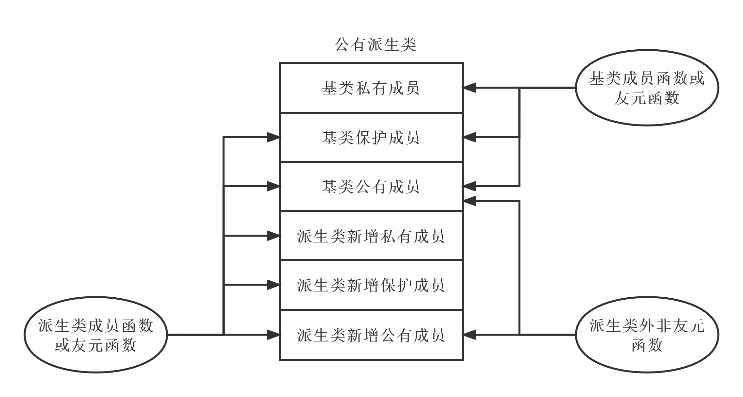

Slide 25
例5.3 公有继承方式使用实例。
// 声明类Person(人)
class Person
{
private:
// 私有成员
int age; // 年龄
protected:
// 保护成员
char sex[3]; // 性别
public:
// 公有成员
char name[18]; // 姓名
Person(char nm[], int ag, char sx[]): age(ag) // 构造函数
{ strcpy(name, nm); strcpy(sex, sx); }
int GetAge() const { return age; } // 返回年龄
};
……

Slide 26
例5.3 公有继承方式使用实例。
……
// 声明类Student(学生)
class Student: public Person // 声明为类Person的公有派生类
{
protected:
// 数据成员
int num; // 学号
public:
// 公有函数
Student(int n, char nm[], int ag, char sx[]):
Person(nm, ag, sx), num(n) {} // 构造函数
void Show() const; // 显示相关信息
};
void Student::Show() const // 显示相关信息
{
cout << "学号:" << num << endl; // 显示学号,num为派生类成员
cout << “姓名:” << name << endl;//显示姓名
// name为基类公有成员,在派生类中保持为公有成员
// cout << “年龄:” << age << endl; // 显示年龄
// 错,age为基类私有成员,在派生类中不可访问
cout << “年龄:” << GetAge() << endl; // 显示年龄
// GetAge()为基类公有成员
cout << “性别:” << sex << endl; // 显示性别
// sex为基类保护成员,在派生类中保持为保护成员
}
……

Slide 27
例5.3 公有继承方式使用实例。
……
int main() // 主函数main()
{
Student s(2008101, "张倩", 28, "男"); // 定义对象
cout << s.name << "的信息:" << endl;
// name为基类公有成员,可由类外非友元函数访问
s.Show(); // 显示相关信息
system("PAUSE"); // 输出系统提示信息
return 0; // 返回值0, 返回操作系统
}
程序运行时屏幕输出如下：
  张倩的信息:
  学号:2008101
  姓名:张倩
  年龄:28
  性别:男
  请按任意键继续. . .

Slide 28
5.2.2 私有继承
用私有继承方式建立的派生类称为私有派生类，其基类称为私有基类
采用私有继承方式时，私有基类的公有成员和保护成员在派生类中的访问权限相当于派生类中的私有成员，即派生类的成员函数或友元函数能访问它们，而在派生类外非友元函数不能访问它们
私有基类的私有成员在派生类中成为不可访问的成员，只有基类的成员函数或友元函数可以引用它们。

Slide 29


Slide 30
例5.4 私有继承方式使用实例。
// 声明类Person(人)
class Person
{
private:
// 私有成员
int age; // 年龄
protected:
// 保护成员
char sex[3]; // 性别
public:
// 公有成员
char name[18]; // 姓名
Person(char nm[], int ag, char sx[]): age(ag) // 构造函数
{ strcpy(name, nm); strcpy(sex, sx); }
int GetAge() const { return age; } // 返回年龄
};
……

Slide 31
例5.4 私有继承方式使用实例。
……
// 声明类Student(学生)
class Student: private Person // 声明为类Person的私有派生类
{
protected:
// 数据成员
int num; // 学号
public:
// 公有函数
Student(int n, char nm[], int ag, char sx[]):
Person(nm, ag, sx), num(n) {} // 构造函数
void Show() const; // 显示相关信息
};
void Student::Show() const // 显示相关信息
{
cout << "学号:" << num << endl; // 显示学号,num为派生类成员
cout << “姓名:” << name << endl;// 显示姓名
// name为基类公有成员,在派生类中变为私有成员
// cout << “年龄:” << age << endl; // 显示年龄
// 错,age为基类私有成员,在派生类中不可访问
cout << “年龄:” << GetAge() << endl; // 显示年龄
// GetAge()为基类公有成员
cout << “性别:” << sex << endl; // 显示性别
// sex为基类保护成员,在派生类中变为私有成员
}
……

Slide 32
例5.4 私有继承方式使用实例。
……
int main() // 主函数main()
{
Student s(2008101, "张倩", 28, "男"); // 定义对象
// cout << s.name << "的信息:" << endl;
// 错,name为基类公有成员,在派生类中变为私有成员
s.Show(); // 显示相关信息
system("PAUSE"); // 输出系统提示信息
return 0; // 返回值0, 返回操作系统
}
程序运行时屏幕输出如下：
  学号:2008101
  姓名:张倩
  年龄:28
  性别:男
  请按任意键继续. . .

Slide 33
5.2.3 保护成员和保护继承
1. 保护成员
访问权限为protected的成员称为受保护的成员，简称保护成员。
受保护成员和私有成员类似，不能被类外非友元函数所访问，但与私有成员不同的是保护成员可以被派生类的成员函数或友元函数所访问。
如果基类声明了私有成员，那么派生类的成员函数或友元函数都不能访问它们，如果希望在派生类的成员函数或派生类的友元函数中能访问它们，则应将它们声明为保护成员。

Slide 34
例5.5 保护成员使用示例。
// 声明基类A
class A
{
protected:
// 保护成员
int a; // 数据成员
public:
// 公有函数
A(int x): a(x){ } // 构造函数
};
// 声明派生类B
class B: public A
{
public:
// 公有函数
B(int x): A(x){ } // 构造函数
void Show() const { cout << a << endl; };
// 显示相关信息,可以访问基类保护成员
};
……

Slide 35
例5.5 保护成员使用示例。
……
int main() // 主函数main()
{
B obj(8); // 定义对象
// cout << obj.a << endl;
// 错,基类保护成员,不能被派生类外非友元函数所访问
obj.Show(); // 显示相关信息
system("PAUSE"); // 调用库函数system( )，输出系统提示信息
return 0; // 返回值0, 返回操作系统
}
程序运行时屏幕输出如下：
  8
  请按任意键继续. . .

Slide 36
2. 保护继承
采用保护继承方式建立的派生类称为保护派生类，其基类称为保护基类
采用保护继承方式时，保护基类的公有成员和保护成员在派生类中都成了保护成员，可以被派生类的成员函数或友元函数所访问，而不能被派生类外非友元函数所访问，基类的私有成员在派生类中不可访问

Slide 37


Slide 38
例5.6 保护继承方式使用实例。
// 声明类Person(人)
class Person
{
private:
// 私有成员
int age; // 年龄
protected:
// 保护成员
char sex[3]; // 性别
public:
// 公有成员
char name[18]; // 姓名
Person(char nm[], int ag, char sx[]): age(ag) // 构造函数
{ strcpy(name, nm); strcpy(sex, sx); }
int GetAge() const { return age; } // 返回年龄
};
……

Slide 39
例5.6 保护继承方式使用实例。
……
// 声明类Student(学生)
class Student: protected Person // 声明为类Person的保护派生类
{
protected:
// 数据成员
int num; // 学号
public:
// 公有函数
Student(int n, char nm[], int ag, char sx[]):
Person(nm, ag, sx), num(n) {} // 构造函数
void Show() const; // 显示相关信息
};
void Student::Show() const // 显示相关信息
{
cout << “学号:” << num << endl; // 显示学号
// num为派生类成员
cout << “姓名:” << name << endl; // 显示姓名
// name为基类公有成员,在派生类中变为保护成员
// cout << “年龄:” << age << endl; // 显示年龄
// 错,age为基类私有成员,在派生类中不可访问
cout << “年龄:” << GetAge() << endl; // 显示年龄
// GetAge()为基类公有成员
cout << “性别:” << sex << endl; // 显示性别
// sex为基类保护成员,在派生类中仍为保护成员
}
……

Slide 40
例5.6 保护继承方式使用实例。
……
int main() // 主函数main()
{
Student s(2008101, "张倩", 28, "男"); // 定义对象
// cout << s.name << "的信息:" << endl;
// 错,name为基类公有成员,在派生类中变为保护成员
s.Show(); // 显示相关信息
system("PAUSE"); // 输出系统提示信息
return 0; // 返回值0, 返回操作系统
}
程序运行时屏幕输出如下：
  学号:2008101
  姓名:张倩
  年龄:28
  性别:男
  请按任意键继续. . .

Slide 41
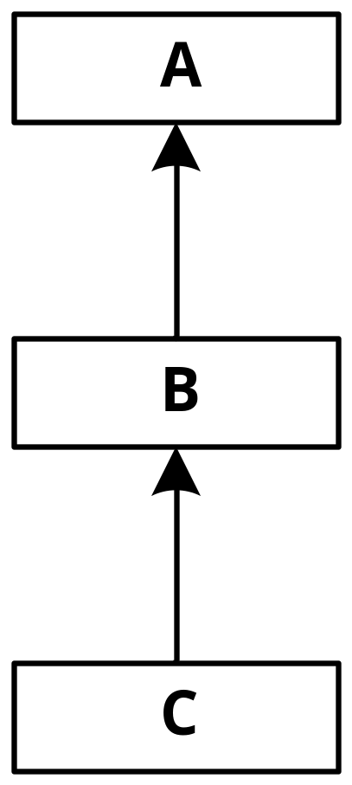
设由类A派生出类B，再由类B派生出类C，这种继承关系称为多级继承
  如果B私有继承A后又派生出C，那么A中的公有和保护成员在B中都是私有成员，因此A的成员在C中都是不可访问的，也就是对A功能的继承在B中就终止了
  而如果B保护继承A后又派生出C，那么A中的公有和保护成员在B中都是保护成员，A的公有成员和保护成员可以被C的成员函数或友元函数所访问，因此A的功能可以被C间接继承。

Slide 42
例5.7 私有继承方式在多级继承中的使用示例。
// 声明基类A
class A
{
protected:
// 保护成员
int a; // 数据成员
public:
// 公有函数
A(int x): a(x){ } // 构造函数
};
// 声明派生类B
class B: private A // 类B私有继承类A
{
public:
// 公有函数
B(int x): A(x){ } // 构造函数
int GetA() const { return a; }; // 返回基类数据成员a
};
……

Slide 43
例5.7 私有继承方式在多级继承中的使用示例。
……
// 声明派生类C
class C: public B
{
public:
// 公有函数
C(int x): B(x){ } // 构造函数
void Show() const // 显示相关信息
{
// cout << a << endl;// 错, 类A的成员在类C中都是不可访问的
cout << GetA() << endl;
// 正确,类B的公有函数可以继续地访问类A的成员
}
};
int main() // 主函数main()
{
C obj(8); // 定义对象
obj.Show(); // 显示相关信息
system("PAUSE"); // 调用库函数system( )，输出系统提示信息
return 0; // 返回值0, 返回操作系统
}
程序运行时屏幕输出如下：
  8
  请按任意键继续. . .

Slide 44
例5.8 保护继承方式在多级继承中的使用示例。
class A
{
protected:
// 保护成员
int a; // 数据成员
public:
// 公有函数
A(int x): a(x){ } // 构造函数
};
class B: protected A // 类B保护继承类A
{
public:
// 公有函数
B(int x): A(x){ } // 构造函数
};
class C: public B
{
public:
// 公有函数
C(int x): B(x){ } // 构造函数
void Show() const // 显示相关信息
{ cout << a << endl; }
// A的公有和保护成员可被C的成员函数或友元函数所访问
};
……

Slide 45
例5.8 保护继承方式在多级继承中的使用示例。
……
int main() // 主函数main()
{
C obj(8); // 定义对象
obj.Show(); // 显示相关信息
system("PAUSE"); // 输出系统提示信息
return 0; // 返回值0, 返回操作系统
}
程序运行时屏幕输出如下：
  8
  请按任意键继续. . .

Slide 46
一般都希望派生类的对象既能使用基类公有函数所提供的功能，又能使用派生类自已定义的新功能，也就是说，希望派生类外的非友元函数既能调用基类的公有函数又能调用自身新增加的公有函数，因此一般采用公有继承方式比较合适。

Slide 47
5.3 派生类的构造函数和析构函数

Slide 48
5.3.1 构造函数
基类的构造函数不能被派生类所继承，因此在设计派生类的构造函数时，不仅要考虑派生类增加的数据成员的初始化，而且还应考虑基类的数据成员初始化。
在执行派生类的构造函数时，要使派生类的数据成员和基类的数据成员都被初始化。在派生类中初始化基类数据成员的方法是在执行派生类的构造函数时，调用基类的构造函数。具体体现在定义派生类构造函数时，在参数初始化表中写上基类构造函数名和相关参数，派生类构造函数的定义一般格式如下：
  派生类名(形参表): 基类构造函数名(基类构造函数参数表),
  数据成员1(数据成员参数表1), 数据成员2(数据成员参数表2), …
  {
  …… // 函数体
  }

Slide 49
例5.9 定义派生类构造函数的示例。
class A
{
private:
// 私有成员
int a; // 数据成员
public:
// 公有函数
A(int x): a(x){ } // 构造函数
void Show() const { cout << "a:" << a << endl; }// 输出相关信息
};
class B: public A
{
private:
// 私有成员
int b; // 数据成员
public:
// 公有函数
B(int x, int y): A(x), b(y){ } // 构造函数
void Show() const // 输出相关信息
{
A::Show(); // 调用类A的成员函数Show()
cout << "b:" << b << endl; // 输出b
}
};
……

Slide 50
例5.9 定义派生类构造函数的示例。
……
int main() // 主函数main()
{
B obj(8, 9); // 定义对象
obj.Show(); // 输出相关信息
system("PAUSE"); // 输出系统提示信息
return 0; // 返回值0, 返回操作系统
}
程序运行时屏幕输出如下：
  a:8
  b:9
  请按任意键继续. . .

Slide 51
如果在基类中没有定义构造函数，或定义了没有参数的构造函数，或定义的构造函数的所有参数都有默认值，那么在定义派生类构造函数的参数初始化表时可以不写基类构造函数名，这是因为这时派生类构造函数可以不向基类构造函数传递参数。

Slide 52
例5.10 定义派生类构造函数示例。
class A
{
private:
// 私有成员
int a; // 数据成员
public:
// 公有函数
A(int x = 0): a(x){ } // 构造函数, 参数含默认参数值
void Show() const { cout << "a:" << a << endl; }// 输出相关信息
};
class B: public A
{
private:
// 私有成员
int b; // 数据成员
public:
// 公有函数
B(int x): b(x){ } // 构造函数, 初始化表中可不写基类构造函数名
void Show() const // 输出相关信息
{
A::Show(); // 调用类A的成员函数Show()
cout << "b:" << b << endl; // 输出b
}
};
……

Slide 53
例5.10 定义派生类构造函数示例。
……
int main() // 主函数main()
{
B obj(8); // 定义对象
obj.Show(); // 输出相关信息
system("PAUSE"); // 输出系统提示信息
return 0; // 返回值0, 返回操作系统
}
程序运行时屏幕输出如下：
  a:0
  b:8
  请按任意键继续. . .

Slide 54
系统在创建派生类对象时，首先去调用基类的构造函数初始化基类数据成员，然后是派生类对象数据的初始化。所以构造函数的执行顺序可以形象地描述为“先执行基类构造函数，后执行派生类构造函数”。

Slide 55
例5.11 构造函数的执行顺序示例。
// 声明基类A
class A
{
public:
// 公有函数
A() { cout << "执行类A的构造函数" << endl; } // 构造函数
};
// 声明派生类B
class B: public A
{
public:
// 公有函数
B() { cout << "执行类B的构造函数" << endl; } // 构造函数
};
int main() // 主函数main()
{
B obj; // 定义对象
system("PAUSE"); // 输出系统提示信息
return 0; // 返回值0, 返回操作系统
}
程序运行时屏幕输出如下：
  执行类A的构造函数
  执行类B的构造函数
  请按任意键继续. . .

Slide 56
5.3.2 析构函数
由于派生类不能继承基类的析构函数，因此如果需要，就应在派生类中重新定义析构函数。
在执行派生类的析构函数时，基类的析构函数也将被自动调用，析构函数的执行顺序与构造函数正好相反：先执行派生类自己的析构函数，然后执行基类的析构函数。

Slide 57
例5.12 析构函数的执行顺序示例。
// 声明基类A
class A
{
public:
// 公有函数
~A() { cout << "执行类A的析构函数" << endl; } // 析构函数
};
// 声明派生类B
class B: public A
{
public:
// 公有函数
~B() { cout << "执行类B的析构函数" << endl; } // 析构函数
};
int main() // 主函数main()
{
B obj; // 定义对象
system("PAUSE"); // 输出系统提示信息
return 0; // 返回值0, 返回操作系统
}
在Visual C++ 2005、Visual C++ 2005 Expresst和
Dev-C++环境中，程序运行时屏幕输出如下：
  请按任意键继续. . .
上面的动行结果是Visual C++ 2005、
Visual C++ 2005 Expresst和Dev-C++环境
的一个Bug。
程序运行时屏幕输出如下：
  请按任意键继续. . .
  执行类B的析构函数
  执行类A的析构函数

Slide 58
如果既有构造函数，又有析构函数，则构造函数与析构函数的执行顺序是：
  （1）基类构造函数；
  （2）派生类构造函数；
  （3）派生类析构函数；
  （4）基类析构函数。

Slide 59
例5.13 构造函数与析构函数的执行顺序示例。
class A
{
public:
// 公有函数
A() { cout << "执行类A的构造函数" << endl; } // 构造函数
~A() { cout << "执行类A的析构函数" << endl; } // 析构函数
};
class B: public A
{
public:
// 公有函数
B() { cout << "执行类B的构造函数" << endl; } // 构造函数
~B() { cout << "执行类B的析构函数" << endl; } // 析构函数
};
class C: public B
{
public:
// 公有函数
C() { cout << "执行类C的构造函数" << endl; } // 构造函数
~C() { cout << "执行类C的析构函数" << endl; } // 析构函数
};
……

Slide 60
例5.13 构造函数与析构函数的执行顺序示例。
……
int main() // 主函数main()
{
C obj; // 定义对象
system("PAUSE"); // 输出系统提示信息
return 0; // 返回值0, 返回操作系统
}
在Visual C++ 2005、Visual C++ 2005 Expresst和
Dev-C++环境中，程序运行时屏幕输出如下：
  执行类A的构造函数
  执行类B的构造函数
  执行类C的构造函数
  请按任意键继续. . .
上面的动行结果是Visual C++ 2005、
Visual C++ 2005 Expresst和Dev-C++环境
的一个Bug。
程序运行时屏幕输出如下：
  执行类A的构造函数
  执行类B的构造函数
  执行类C的构造函数
  请按任意键继续. . .
  执行类C的析构函数
  执行类B的析构函数
  执行类A的析构函数

Slide 61
5.4 多继承与虚基类

Slide 62
5.4.1 多继承
如果一个派生类有两个或更多个基类，那么这种行为称为多继承，多继承的派生类的声明一般格式如下：
  class 派生类名: 继承方式1 基类名1, 继承方式2 基类名2……
  {
  …… // 派生类新增的数据成员和成员函数
  };
例如已声明了类A和类B，可按如下方式声明多继承的派生类C:
  class C: public A, private B
  {
  …… // 类C新增的数据成员和成员函数
  }

Slide 63
多继承
多继承派生类的构造函数定义形式与单继承时的构造函数定义形式基本相同，只是在参数初始化表中包含多个基类构造函数。多继承派生类一般定义格式如下：
  派生类名(形参表): 基类构造函数名1(基类构造函数参数表1), 基类构造函数名2(基类构造函数参数表2), …, 数据成员1(数据成员参数表1), 数据成员2(数据成员参数表2), …
  {
  …… // 函数体
  }
各基类可按任意顺序排列，派生类构造函数的执行顺序为：先调用基类的构造函数，再执行派生类构造函数的函数体。调用基类构造函数的顺序是按照声明派生类时基类出现的顺序进行调用。析构函数的执行顺序与构造函数的执行顺序正好相反。

Slide 64
例5.14 多继承构造函数与析构函数的执行顺序示例。
class A
{
public:
// 公有函数
A() { cout << "执行类A的构造函数" << endl; } // 构造函数
~A() { cout << "执行类A的析构函数" << endl; } // 析构函数
};
class B
{
public:
// 公有函数
B() { cout << "执行类B的构造函数" << endl; } // 构造函数
~B() { cout << "执行类B的析构函数" << endl; } // 析构函数
};
class C: public A, private B
{
public:
// 公有函数
C() { cout << "执行类C的构造函数" << endl; } // 构造函数
~C() { cout << "执行类C的析构函数" << endl; } // 析构函数
};
……

Slide 65
例5.14 多继承构造函数与析构函数的执行顺序示例。
……
int main() // 主函数main()
{
C obj; // 定义对象
system("PAUSE"); // 输出系统提示信息
return 0; // 返回值0, 返回操作系统
}
在Visual C++ 2005、Visual C++ 2005 Expresst和
Dev-C++环境中，程序运行时屏幕输出如下：
  执行类A的构造函数
  执行类B的构造函数
  执行类C的构造函数
  请按任意键继续. . .
上面的动行结果是Visual C++ 2005、Visual C++ 2005 Expresst
和Dev-C++环境的一个Bug。
程序运行时屏幕输出如下：
  执行类A的构造函数
  执行类B的构造函数
  执行类C的构造函数
  请按任意键继续. . .
  执行类C的析构函数
  执行类B的析构函数
  执行类A的析构函数

Slide 66
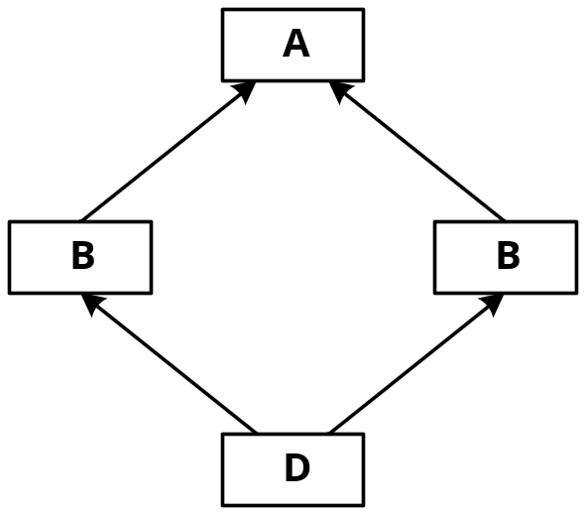
5.4.2 多继承引起的多义性问题
多继承可能会带来多义性问题。比如，两个类从同一个类派生，而这两个类又继续派生出了一个新类，形成了一个菱形的继承关系
B类和C类都从A类派生出来，而D类通过多继承由B与C共同派生。如果类A有成员函数Show()，通过D的对象去访问A类的成员函数Show()，这时由于类B和类C都有继承来自于类A的Show()的副本，编译器无法确定使用哪个副本，从而将发生编译时错误信息

Slide 67
例5.15 多继承引起的多义性问题示例。
// 声明基类A
class A
{
public:
// 公有函数
void Show() const { cout << "多继承示例" << endl; } // 输出信息
};
// 声明派生类B
class B: public A
{ };
// 声明派生类C
class C: public A
{ };
// 声明派生类D
class D: public B, public C
{ };
int main() // 主函数main()
{
D obj; // 定义对象
obj.Show(); // 输出信息
system("PAUSE"); // 输出系统提示信息
return 0; // 返回值0, 返回操作系统
}

Slide 68
编译上面程序时，编译器将输出类似如下的错误：
  error: 'D::Show' is ambiguous
表示在调用函数Show()时出现了不确定性，也就是多义性。针对上面的多义性问题，可使用作用域运算符来避免，具体地说，就是通过作用域运算符明确指定调用哪个类的成员。
作用域运算符就是“::”，具体使用的格式如下：
  派生类对象名.基类名::数据成员名; // 访问数据成员
  派生类对象名.基类名::成员函数名(参数表); // 访问成员函数

Slide 69
例5.16 采用作用域运算符修改例5.15避免多义性的示例。
// 声明基类A
class A
{
public:
// 公有函数
void Show() const { cout << "多继承示例" << endl; }// 输出信息
};
// 声明派生类B
class B: public A
{ };
// 声明派生类C
class C: public A
{ };
// 声明派生类D
class D: public B, public C
{ };
int main() // 主函数main()
{
D obj; // 定义对象
obj.B::Show(); // 输出信息, 指定调用B中来自于A的Show()的副本
system("PAUSE"); // 输出系统提示信息
return 0; // 返回值0, 返回操作系统
}
程序运行时屏幕输出如下：
  多继承示例
  请按任意键继续. . .

Slide 70
5.4.3 虚基类
虚基类是解决多义性问题的一种简便而有效的方法。使用虚基类的方法，使得在继承间接共同基类时只保留一份成员副本，这样将不会出现多义性问题
虚基类由关键字virtual标识，一般语法格式如下：
  class 派生类名: virtual 继承方式 基类名
虚基类不是在声明基类时声明，而是在声明派生类时，在继承方式前加关键字virtual加以声明。

Slide 71
例5.17 采用虚基类修改例5.15避免多义性的示例。
// 声明基类A
class A
{
public:
// 公有函数
void Show() const { cout << "多继承示例" << endl; } // 输出信息
};
// 声明派生类B
class B: virtual public A
{ };
// 声明派生类C
class C: virtual public A
{ };
// 声明派生类D
class D: public B, public C
{ };
int main() // 主函数main()
{
D obj; // 定义对象
obj.Show(); // 输出信息
system("PAUSE"); // 调用库函数system( )，输出系统提示信息
return 0; // 返回值0, 返回操作系统
}
程序运行时屏幕输出如下：
  多继承示例
  请按任意键继续. . .

Slide 72
如果在虚基类中定义有带参数的构造函数，并且参数没有默认值，而且没有定义无参构造函数，则在虚基类的直接派生类或间接派生类的构造函数的初始化表都要对虚基类进行初始化，也就是在派生类的初始化表中应加上：
  虚基类构造函数名(参数表)

Slide 73
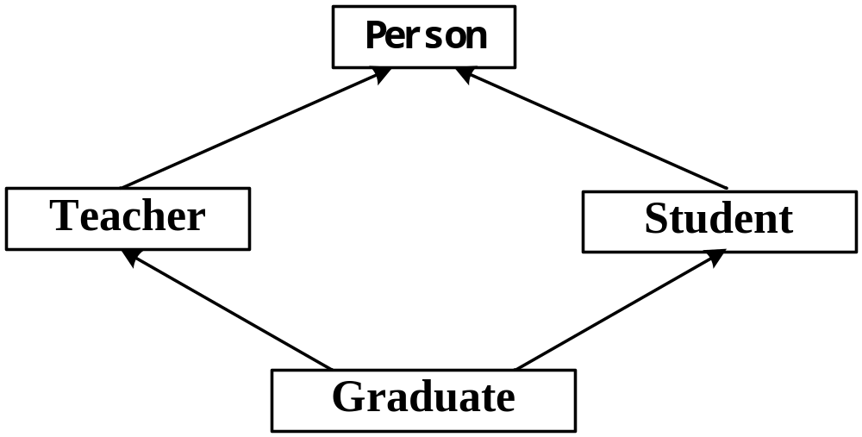
*例5.18分别定义Person（人）类，由Person分别派生出类Teacher（教师）和类Student（学生），再由类Teacher（教师）和类Student（学生）采用多继承方式派生出新类Graduate（研究生）
要求：
  在类Person中包含的数据成员有姓名(name）、年龄(age)、性别(sex)。在类Teacher还包含数据成员职称(title)和工资(wage)，在类Student类中还包含数据成员学号(num)和学分(creditHour)，在类Graduate（研究生）中没有包含新的数据成员。
  在类体中定义成员函数。
  每个类都有构造函数与显示信息函数(Show)。

Slide 74
// 声明类Person(人)
class Person
{
protected:
// 数据成员:
char name[18]; // 姓名
int age; // 年龄
char sex[3]; // 性别
public:
// 公有函数:
Person(char nm[], int ag, char sx[]): age(ag) // 构造函数
{ strcpy(name, nm); strcpy(sex, sx); } // 复制姓名和性别
void Show() const // 显示相关信息
{
cout << "姓名:" << name << endl; // 显示姓名
cout << "年龄:" << age << endl; // 显示年龄
cout << "性别:" << sex << endl; // 显示性别
}
};
……

Slide 75
……
// 声明类Teacher(教师)
class Teacher: virtual public Person
{
protected:
// 数据成员:
char title[18]; // 职称
float wage; // 工资
public:
// 公有函数:
Teacher(char nm[], int ag, char sx[], char tl[], float wg):
Person(nm, ag, sx), wage(wg) // 构造函数
{ strcpy(title, tl); } // 复制职称
void Show() const // 显示相关信息
{
Person::Show();// 调用基类Person的成员函数Show()
cout << "职称:" << title << endl; // 显示职称
cout << "工资:" << wage << "元" << endl << endl;
// 显示工资
}
};
……

Slide 76
……
// 声明类Student(学生)
class Student: virtual public Person
{
protected:
// 数据成员:
long num; // 学号
long creditHour; // 学分
public:
// 公有函数:
Student(char nm[], int ag, char sx[], long n, long c)// 构造函数
: Person(nm, ag, sx), num(n), creditHour(c){ }
void Show() const // 显示相关信息
{
Person::Show();// 调用基类Person的成员函数Show()
cout << "学号:" << num << endl; // 显示学号
cout << "学分:" << creditHour << endl << endl;
// 显示学分
}
};
……

Slide 77
……
// 声明类Graduate(研究生)
class Graduate: public Teacher, public Student
{
public:
// 公有函数:
Graduate(char nm[], int ag, char sx[], char tl[], float wg,
long n,long c):
Person(nm, ag, sx), Teacher(nm, ag, sx, tl, wg),
Student(nm, ag, sx, n, c) { }// 构造函数
void Show() const // 显示相关信息
{
Person::Show(); // 调用基类Person的成员函数Show()
cout << "职称:" << title << endl; // 显示职称
cout << "工资:" << wage << "元" << endl; // 显示工资
cout << "学号:" << num << endl; // 显示学号
cout << "学分:" << creditHour << endl << endl;// 显示学分
}
};
……

Slide 78
程序运行时屏幕输出如下：
  姓名:文冠杰
  年龄:48
  性别:男
  职称:教授
  工资:3890元
  姓名:周杰
  年龄:26
  性别:男
  学号:2009101
  学分:32
  姓名:李靖
  年龄:28
  性别:女
  职称:助教
  工资:500元
  学号:2009102
  学分:36
  请按任意键继续. . .
……
int main(void) // 主函数main(void)
{
Teacher t("文冠杰", 48, "男", "教授", 3890); // 定义对象t
Student s("周杰", 26, "男", 2009101, 32); // 定义对象s
Graduate g("李靖", 28, "女", "助教", 500, 2009102, 36);
// 定义对象g
t.Show(); // 显示相关信息
s.Show(); // 显示相关信息
g.Show(); // 显示相关信息
system("PAUSE"); // 输出系统提示并返回操作系统
return 0; // 返回值0, 返回操作系统
}

